Slide 1
Formation sur le logiciel R
Ce cours pratique est destiné aux futurs medecin vétérinaires sur l’utilisation de R pour l’analyse de données..
Présenté par : DABIRE Bonouhion Ives Ulrich

Slide 2

Introduction
Dans ce cours, nous explorerons l'utilisation pratique du logiciel R, en mettant l'accent sur son application en médecine vétérinaire. Vous acquerrez une expérience concrète des techniques d’analyse de données essentielles dans certains de vos projets futurs.

Slide 3


01
Chapitre 1 : les bases du logiciel R

Slide 4
I. Création d’un projet sous RStudio
Importance :
- Gestion de l’environnement de travail
Réduction des erreurs liées aux chemins de fichiers
Reproductibilité : un projet permet de garder une organisation cohérente avec des fichiers bien structurés (data/, scripts/, outputs/, etc.), ce qui facilite la reproductibilité du travail, notamment si on collabore avec d'autres personnes.
Facilité de collaboration et de versioning : Si vous utilisez Git/GitHub, travailler dans un projet RStudio facilite le suivi des modifications du code et la collaboration avec d’autres analystes.

Slide 5
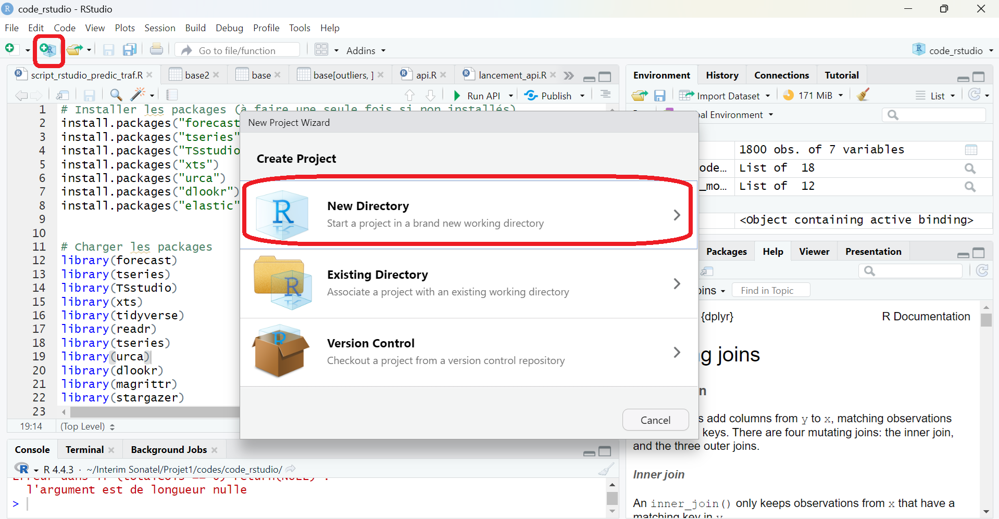
I. Création d’un projet sous RStudio
Pour créer un projet sous RStudio vous devez procéder par les étapes suivantes :
Ouvrir le logiciel RStudio
Aller dans Create a projet > New Directory

Slide 6
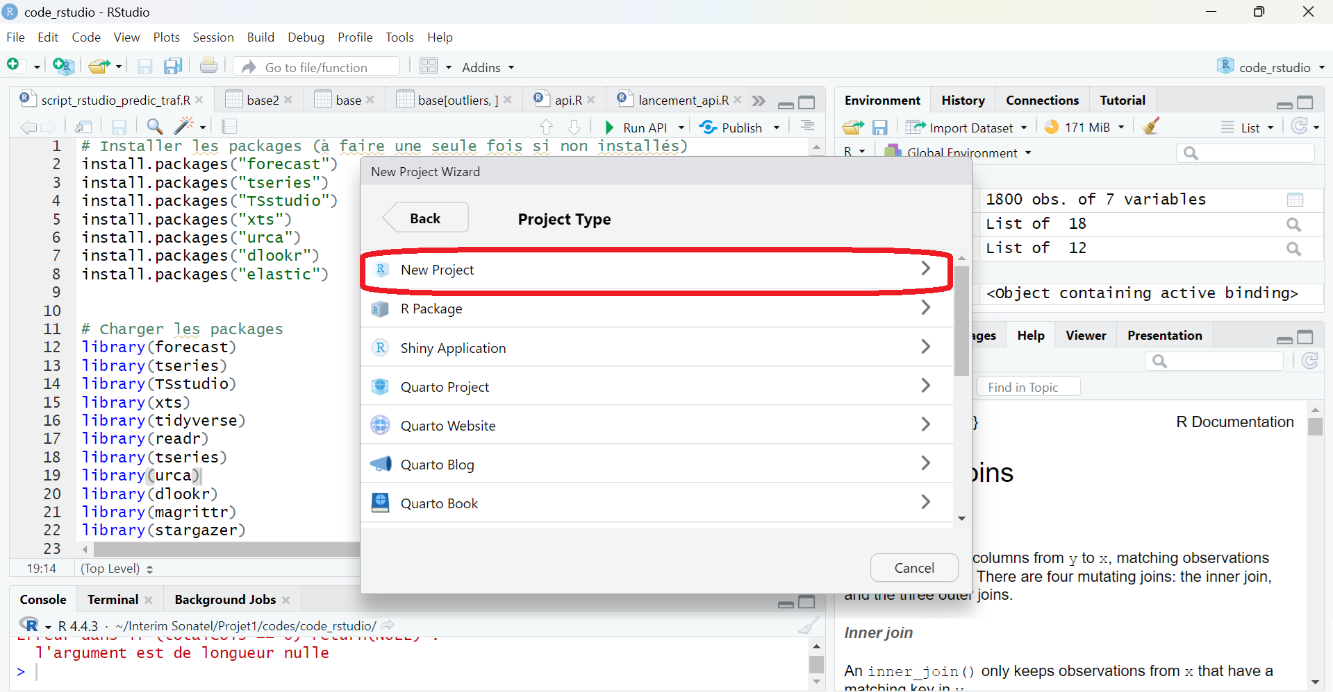
I. Création d’un projet sous RStudio
Cliquez ensuite sur New Project

Slide 7
I. Création d’un projet sous RStudio
Cliquez ensuite sur New Project
Une nouvelle fenêtre s’ouvrira : Saisissez le nom que vous souhaitez donner à votre projet dans le champ Directory name

Slide 8
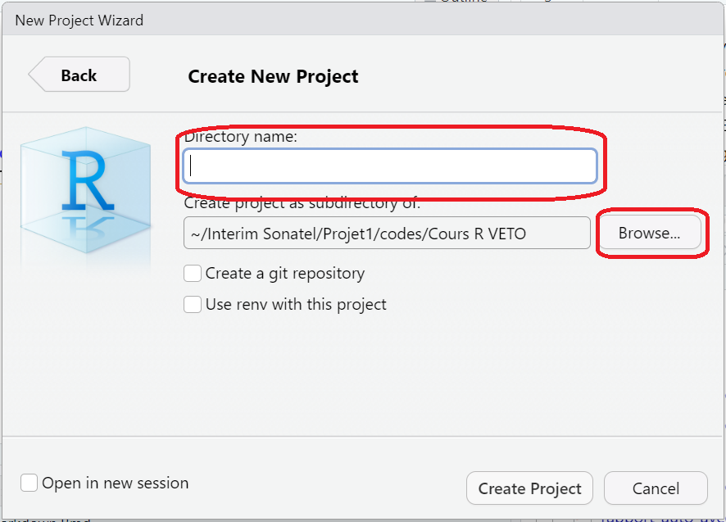
I. Création d’un projet sous RStudio
Une nouvelle fenêtre s’ouvrira :
Saisissez le nom que vous souhaitez donner à votre projet dans le champ Directory name
Cliquer ensuite sur « Browse… » pour sélectionner l’emplacement dans lequel vous souhaitez loger votre nouveau projet.

Slide 9
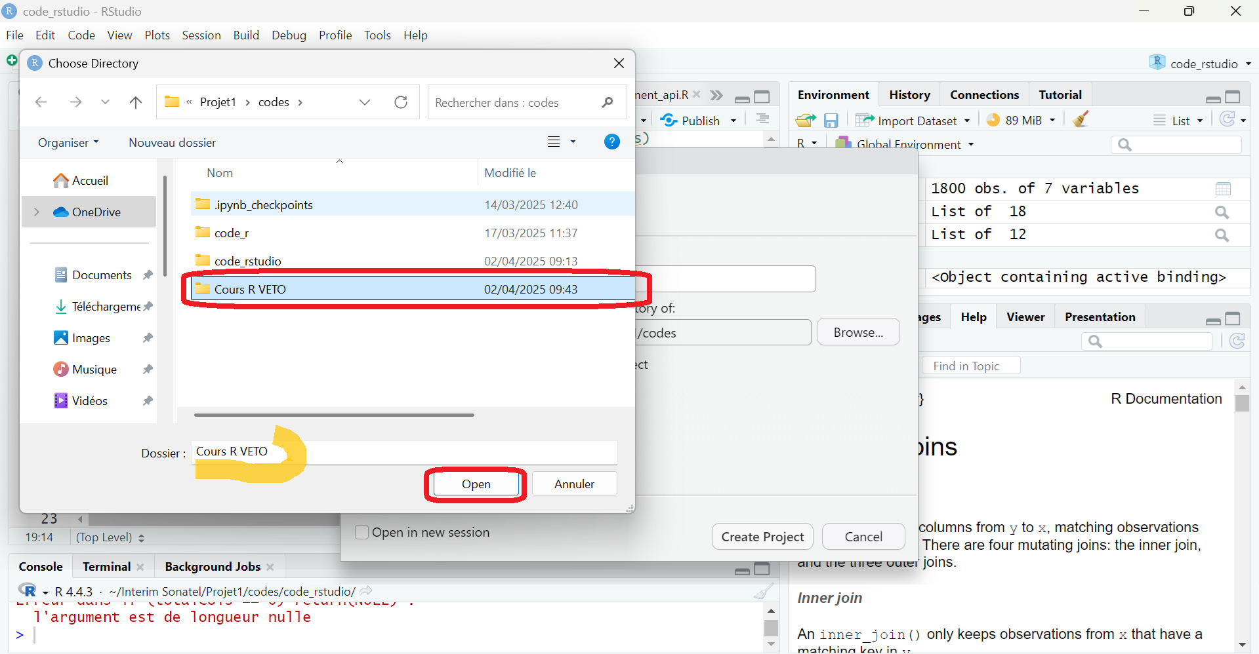
I. Création d’un projet sous RStudio
Une nouvelle fenêtre s’ouvrira :
Sélectionner un emplacement de votre choix.
Une fois l’emplacement sélectionné, cliquez sur Open.
Félicitations, vous venez de créer votre projet sous RStudio

Slide 10
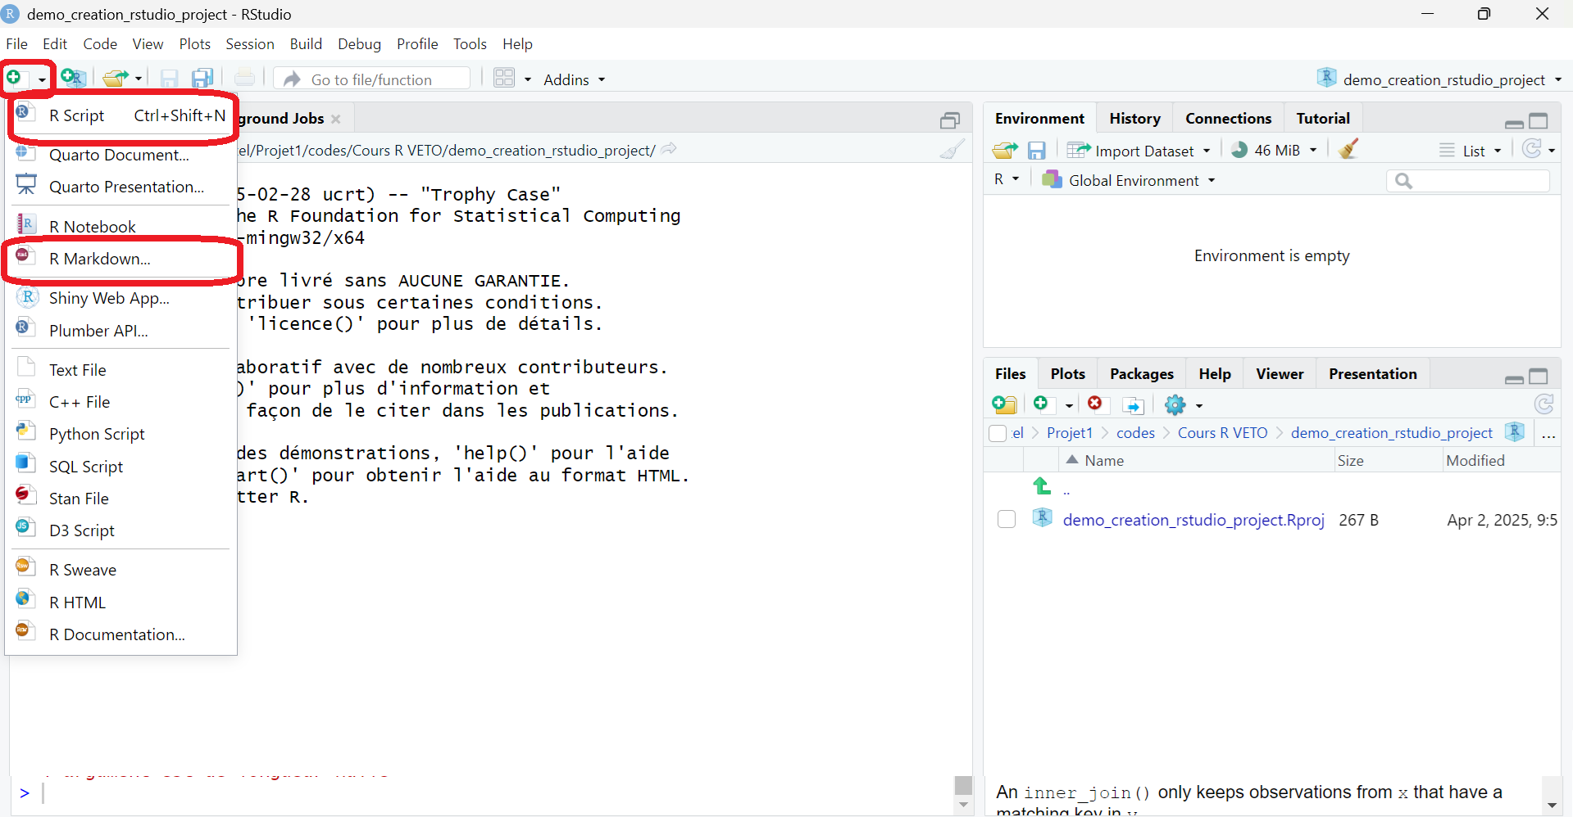
I. Création de scripts, fichiers R Markdown et Importation de datasets
Une fois votre projet créer :
Cliquez sur new file à droite de votre écran
Cliquez ensuite sur le type de fichier que vous souhaitez créer (Script, R Markdown, etc.)

Slide 11
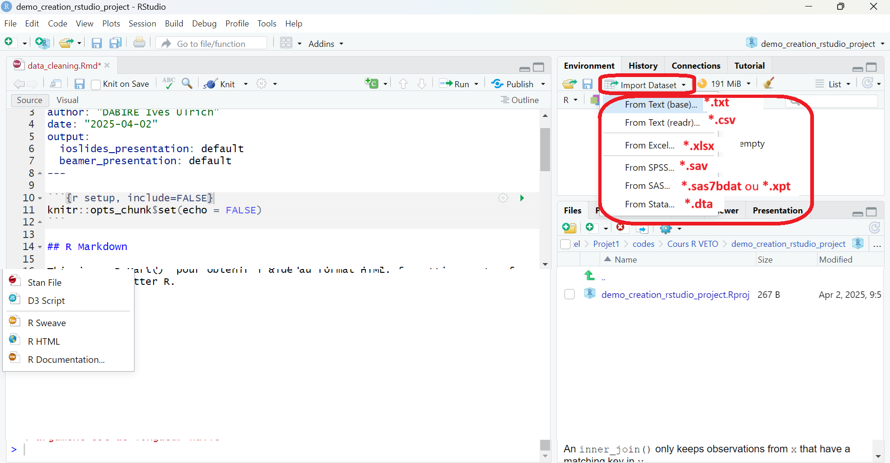
I. Création de scripts, fichiers R Markdown et Importation de datasets
Lorsque votre fichier (Script, R Markdown, …) a été créer, vous pouvez importez une base de données en procédant comme suit :
Cliquez sur Import Dataset
puis sur le type de dataset que vous voulez en fonction du type de votre base de données

Slide 12
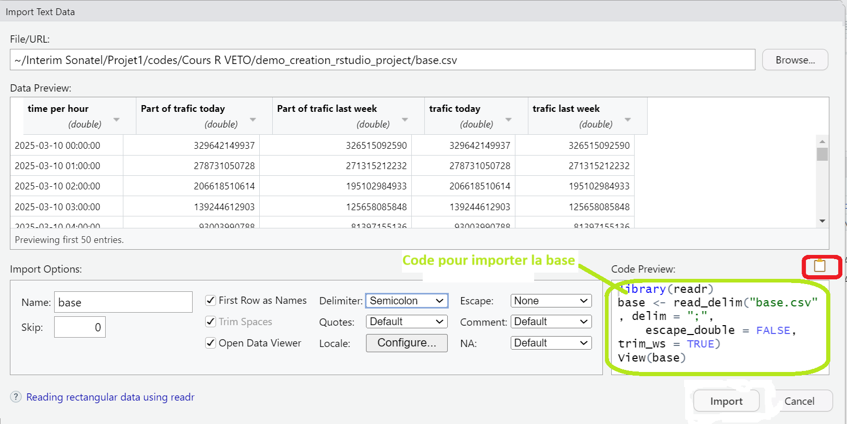
I. Création de scripts, fichiers R Markdown et Importation de datasets
Copier le code d’importation de la base
Cliquez sur Cancel
Coller le code dans votre script
Exécutez le

Slide 13
Merci pour votre attention!
Avez vous des question ?

